Slide 1
Programación de Algoritmos
PGY1121
Escuela de Informática y Telecomunicaciones

Slide 2
Experiencia de Aprendizaje N° 2 Clase N° 3
Contadores – Acumuladores - Banderas

Slide 3

Especialidades
Objetivos de la sesión
Utiliza contadores, acumuladores y flag que permitan obtener los resultados requeridos y el fin del ciclo

Slide 4
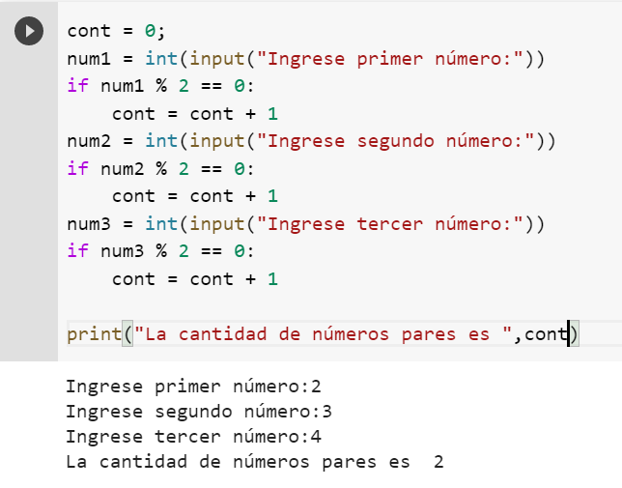
PGY1121
Contador
Es una variable de tipo entera, la cual se utiliza para contar cuando ocurre un suceso.
El ejemplo muestra que la variable cont (contador) se inicializa en cero y ésta, aumenta su valor en uno, cada vez que encuentra un número par.
Una vez ingresado los 3 números, éstos se testean, y cuentan si cumplen la condición, entregando el mensaje con la cantidad de números pares

Slide 5
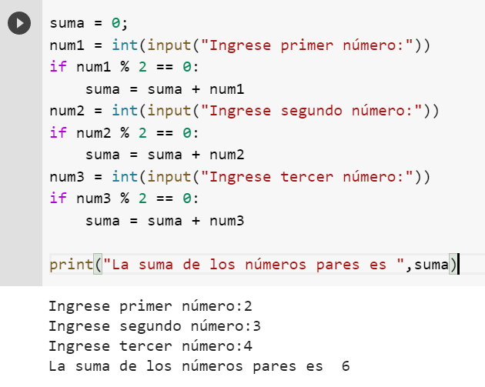
PGY1121
Acumulador
Es una variable numérica, la cual permite acumular valores de ciertas operaciones realizadas.
Se inicializa a un valor inicial según la operación que se va a acumular.
Ejemplo:
Si se trata de una suma, se inicializa en 0
Si se trata de una multiplicación, se inicializa en 1
Se acumula un valor intermedio.
.
El resultado del ejercicio es sumar el valor de todo número que se par, en este caso sólo el 2 y 4 son pares, por tanto, la suma es 6.
Analiza otros detalles con tu docente

Slide 6
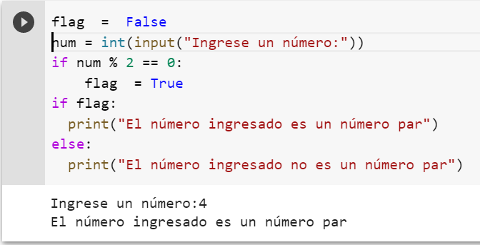
PGY1121
Banderas
Una bandera corresponde a una variable lógica, la cual se utiliza para indicar algún suceso.
Ejemplo:
Un valor lógico se inicializa en False, para indicar que un evento no ha ocurrido.
Un valor lógico se inicializa en True, para indicar que un evento ha ocurrido.
¿Cuál es tu análisis en este ejercicio?
Comenta con tus compañeros y docente

Slide 7
PGY1121
Ejercicios en clases
Ingrese tres números enteros, si son mayores a cero y par, entonces súmelos, sino cuéntelos
Ingrese un número de 1 a 3 dígitos, luego indique cuántos dígitos posee.
Dada las siguientes variables.
a = True
b =True
c = False
d =True
e = False
Resuelva las siguientes operaciones lógicas, indicando si el resultado es verdadero o falso (True ,False):
2.1 → a or b
2.2 → a or c
2.3 → a and e
2.4 → (a or e) and b
2.5 → (a or e) and c
2.6 → (a or e) and (c or b)
2.7 →((a and b) and c) or e

Slide 8
PGY1121
Ejercicios en clases
Usted es el encargado de generar un sistema de compra, el cual consiste en:
Seleccionar si desea el producto o no, en el caso de llevar el producto, el total de la compra debe ir aumentando dependiendo de cuantos productos lleve y el valor de cada uno de ellos, también debe ingresar si el cliente es preferencial o no, en el caso de ser preferencial, al final al momento de pagar se debe realizar un descuento del 25% del total de la compra, finalmente se solicita que ingrese el efectivo, debe calcular cuánto es el vuelto del cliente en el caso de que el efectivo sea mayor al total a pagar, del caso contrario verificar que el monto no sea inferior al total a pagar o enviar una salida por pantalla que diga “ Dinero insuficiente, Guardias!”.
Los productos detallados son los siguientes
Agua → $ 600
Azúcar→ $1200
Aceite → $1500
Arroz → $1250
Fideos → $ 790
Bebida→ $1780
Chocolate → $2500
Pan molde → $1340

Slide 9

PGY1121
Curso de Python
Para potenciar aún más tus conocimientos sobre Python, te invitamos a participar de un curso gratis de Cisco.
Revisa las instrucciones en el archivo 2. 2.3.2 Instrucciones Curso Gratis de Python.

Slide 10
Programación de Algoritmos
PGY1121
Escuela de Informática y Telecomunicaciones

